Slide 1
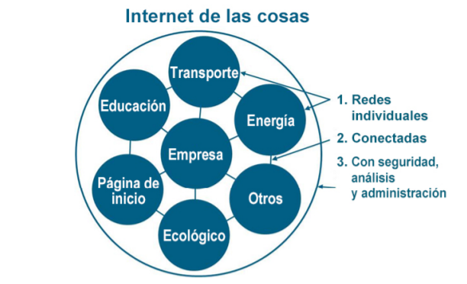
Figura 2 Internet de las cosas, red de redes
Transporte
Educación
Empresa
Energía
Ecológico
1. Redes individuales
Página de inicio
Internet de las cosas
2. Conectadas
Otros
3. Con seguridad, análisis y administración

